Slide 1




Trường Mầm non Hoa Sữa
Phát triển ngôn ngữ
THƠ:
Đàn kiến
Giáo viên: Thanh Nga – Như Lan
Lớp : Mẫu giáo nhỡ B1

Slide 2
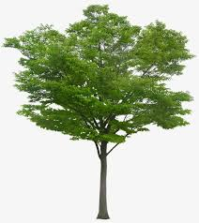
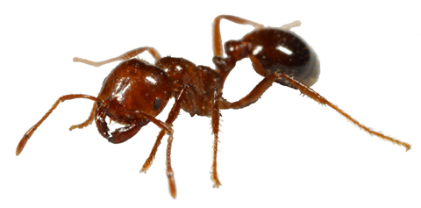
Trông kìa đàn kiến
Nó bò lên cao

Slide 3

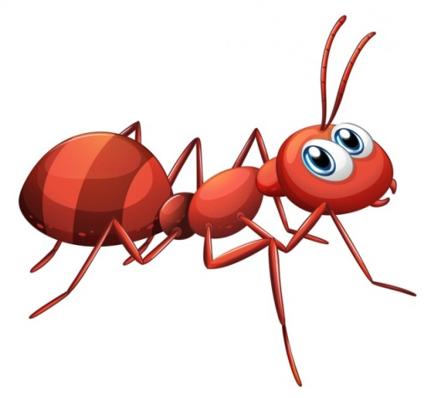
Sắp có mưa rào
Kiến đi ẩn đấy

Slide 4
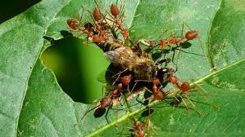
Con nào con nấy
Chăm chú mà đi

Slide 5

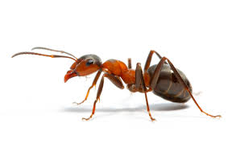
Gặp bạn trở về
Ghé đầu chào bạn

Slide 6
Thơ: Đàn kiến
Trông kìa đàn kiến
Nó bò lên cao
Sắp có mưa rào
Kiến đi ẩn đấy
Con nào con nấy
Chăm chú mà đi
Gặp bạn trở về
Ghé đầu chào bạn

